Slide 1


ỦY BAN NHÂN DÂN QUẬN LONG BIÊN
TRƯỜNG TIỂU HỌC ĐÔ THỊ VIỆT HƯNG
BÀI GIẢNG ĐIỆN TỬ
KHỐI 3
MÔN: CÔNG NGHỆ

Slide 2

TUẦN 17
Bài 5: Sử dụng máy thu hình
(Tiết 3)

Slide 3




Slide 4
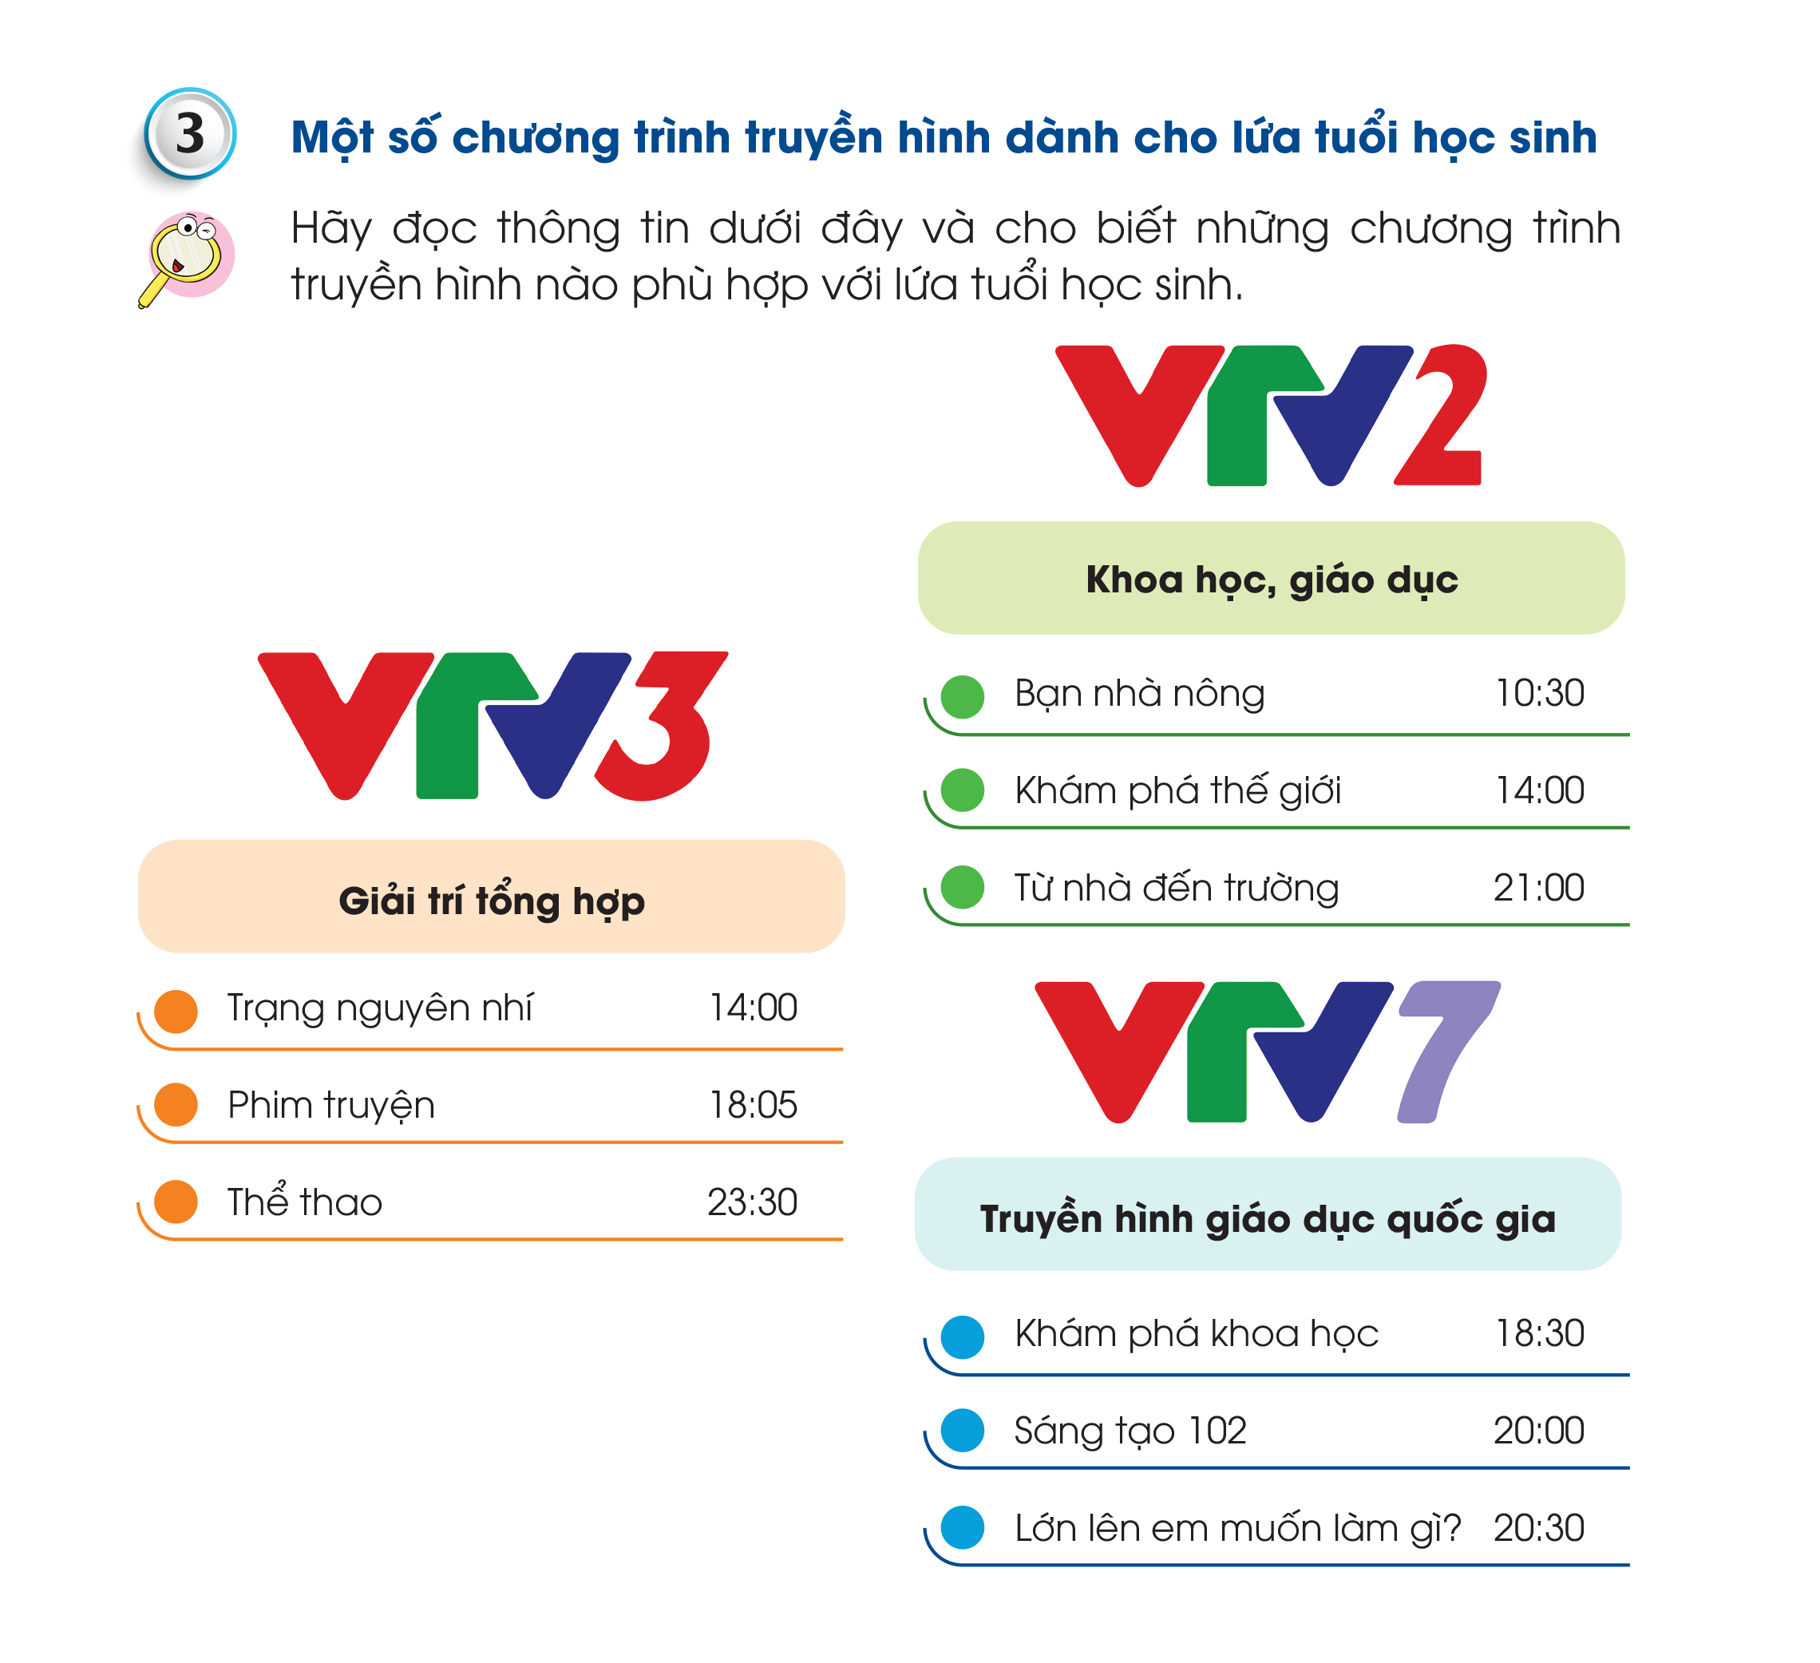
Hãy đọc thông tin dưới đây và cho biết những chương trình truyền hình nào phù hợp với lứa tuổi học sinh.
a) Bạn nhà nông
b) Khám phá thế giới
c) Từ nhà đến trường

Slide 5
Hãy đọc thông tin dưới đây và cho biết những chương trình truyền hình nào phù hợp với lứa tuổi học sinh.
a) Trạng nguyên nhí
b) Phim truyện
c) Thể thao

Slide 6
Hãy đọc thông tin dưới đây và cho biết những chương trình truyền hình nào phù hợp với lứa tuổi học sinh.
a) Khám phá khoa học
b) Sáng tạo 102
c) Lớn lên em muốn làm gì?

Slide 7
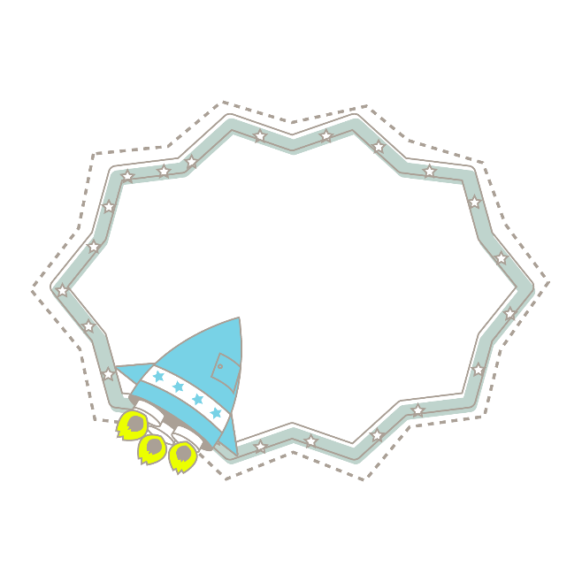
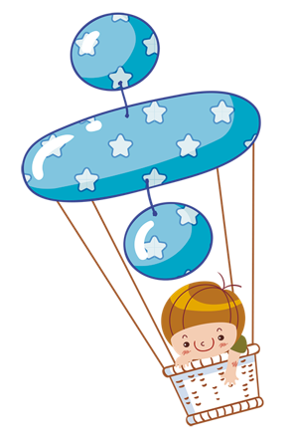





Slide 8

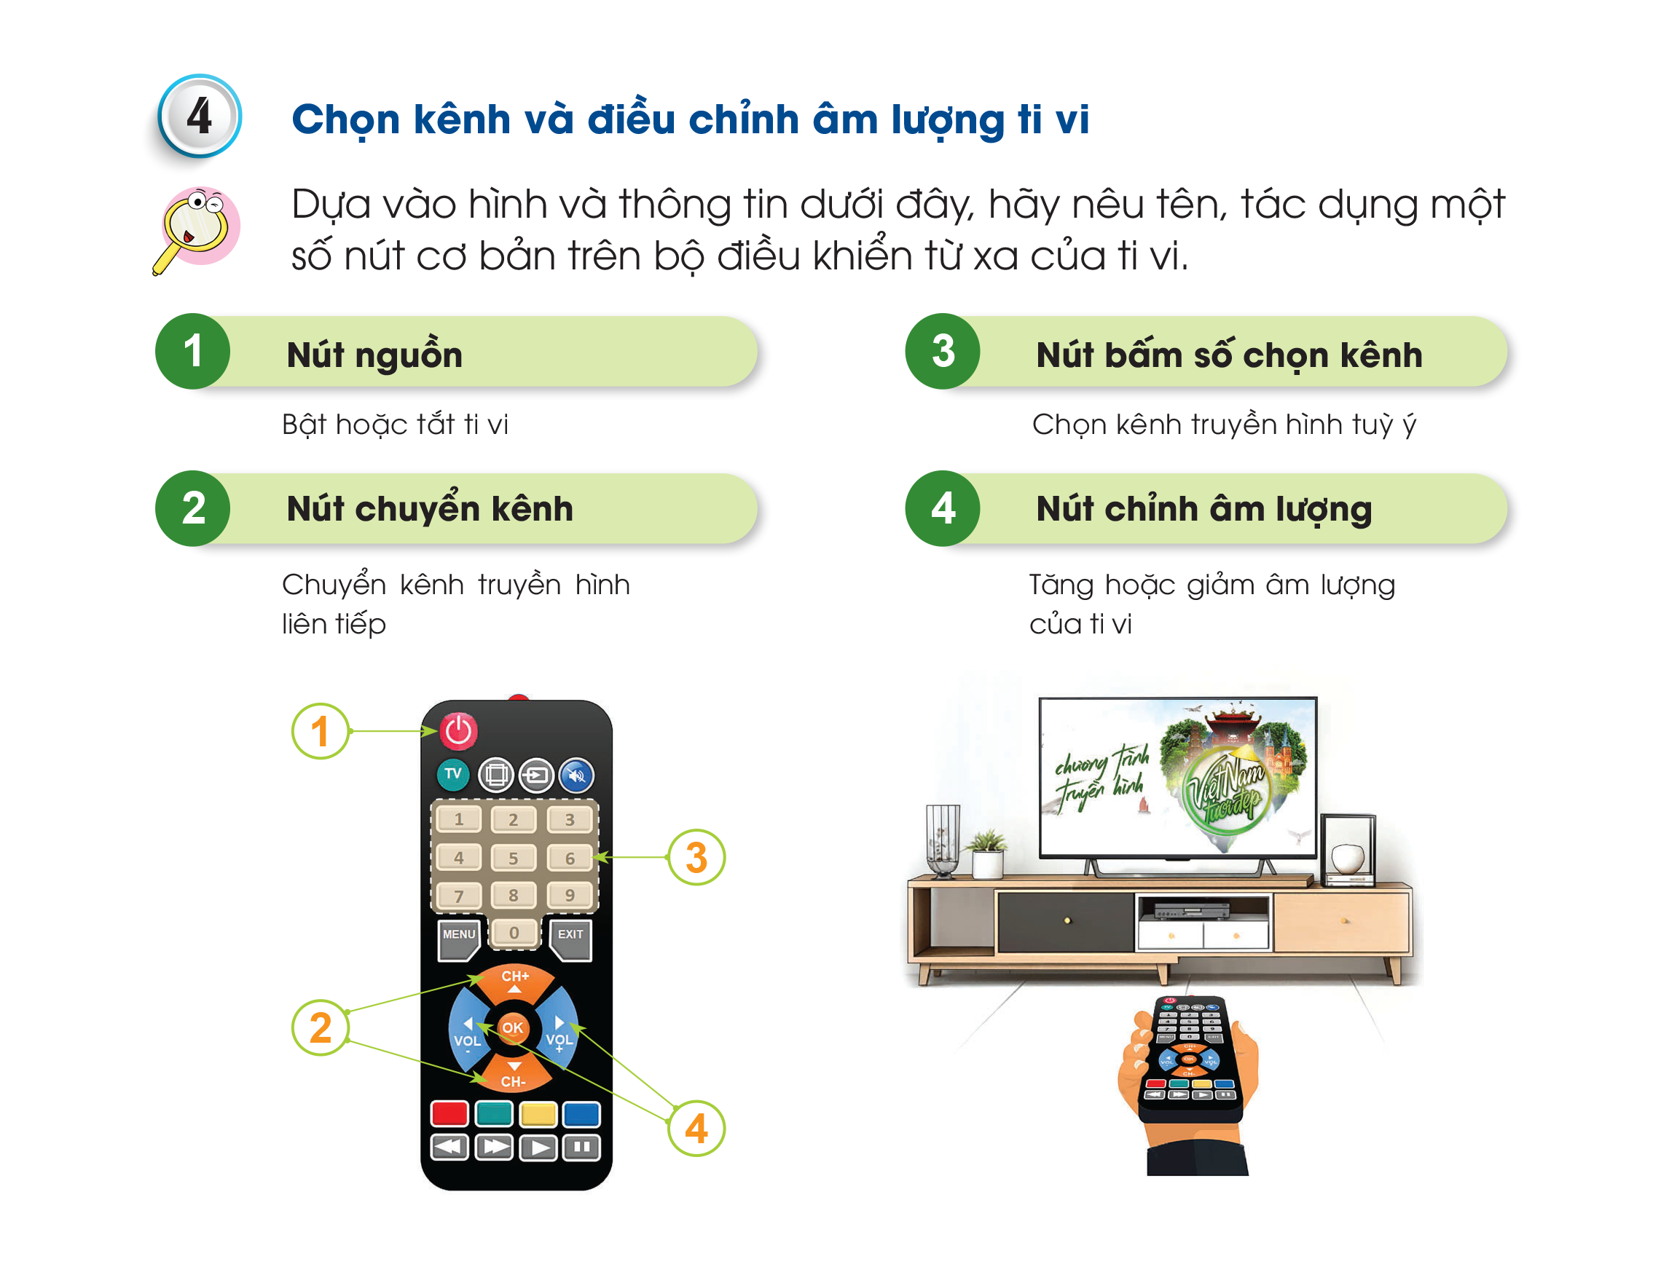


Chọn kênh và điều chỉnh âm lượng ti vi
Dựa vào hình và thông tin dưới đây, hãy nêu tên, tác dụng một số nút cơ bản trên bộ điều khiển từ xa của ti vi.

Slide 9
Để chọn kênh truyền hình cần điều chỉnh nút nào trên bộ điều khiển của ti vi?
1) Nút nguồn
2) Nút chuyển kênh
3) Nút bấm số chọn kênh
4) Nút chỉnh âm lượng

Slide 10
Để điều chỉnh âm lượng cần điều chỉnh nút nào trên bộ điều khiển của ti vi?
1) Nút nguồn
2) Nút chuyển kênh
3) Nút bấm số chọn kênh
4) Nút chỉnh âm lượng

Slide 11
Chọn kênh và điều chỉnh âm lượng ti vi
Dựa vào hình và thông tin dưới đây, hãy nêu tên, tác dụng một số nút cơ bản trên bộ điều khiển từ xa của ti vi.
1. Nút nguồn: Bật / Tắt ti vi
2. Nút chuyển kênh: chuyển kênh chuyền hình liên tiếp
3. Nút bấm số chọn kênh: chọn kênh truyền hình tùy ý
4. Nút chỉnh âm lượng: Tăng hoặc giảm âm lượng của ti vi.

Slide 12


+ Để điều chỉnh chọn kênh trước hoặc sau kênh đang phát bằng nút chuyển kênh CH+ ( chuyển đến kênh tiếp sau kênh đang phát) và CH- (chuyển đến kênh trước kênh đang phát). Chọn kênh theo ý muốn bằng cách bấm số kênh rồi ấn nút OK.
+ Để điều chỉnh nút âm lượng trên điều khiển từ xa: ấn VOL- để giảm âm lượng, ấn VOL+ để tăng âm lượng.

Slide 13


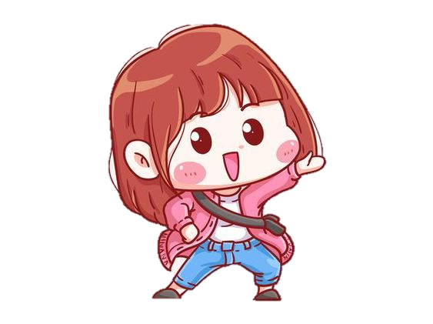


Slide 14
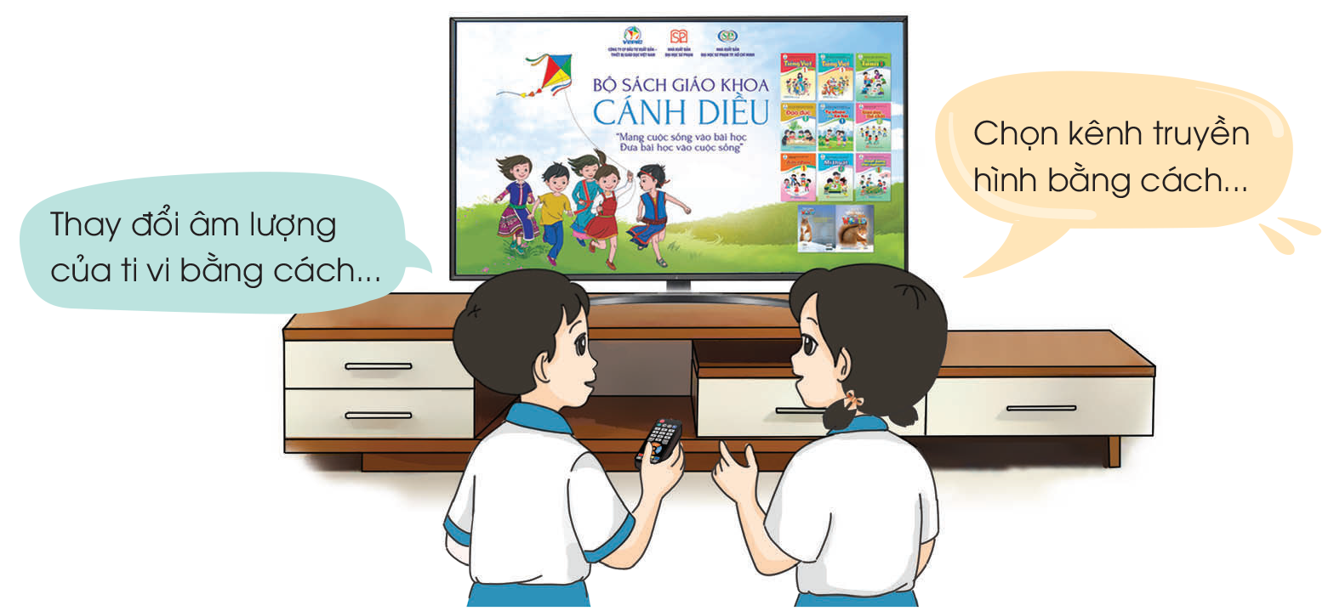
Em cùng bạn thực hành: bật ti vi, chọn kênh truyền hình, điều chỉnh âm lượng và tắt ti vi.

Slide 15
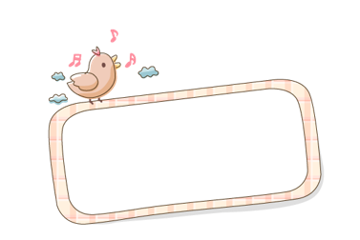

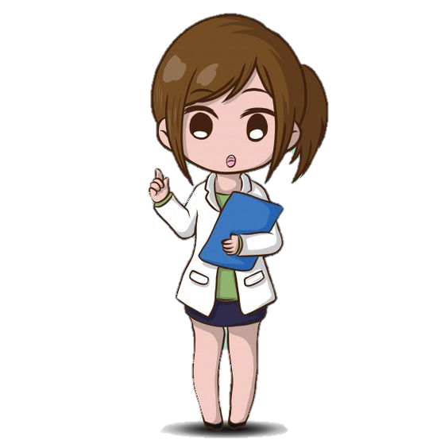



Slide 16




